Slide 1

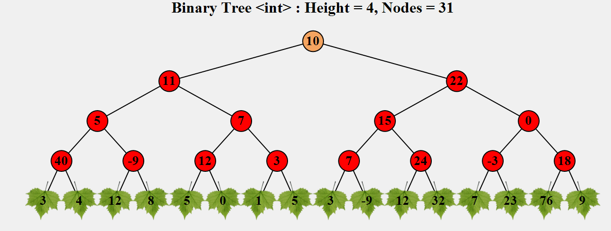
עץ בינארי והחוליה הבינארית
קריית חינוך "פארק המדע"
בית לערכים, למצוינות וחדשנות
גלעד מרקמן

Slide 2
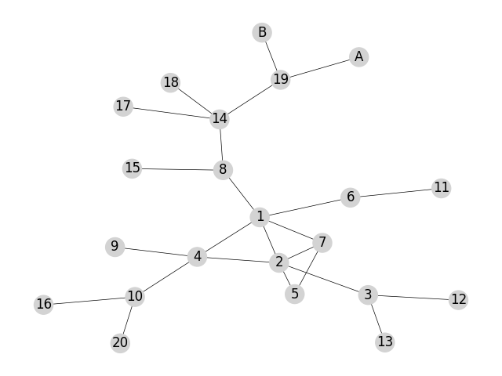
הגדרה
קריית חינוך "פארק המדע"
בית לערכים, למצוינות וחדשנות
גרף – הוא אובייקט מתמטי המתאר קבוצה של עצמים ("קודקודים" או "צמתים") ואת היחסים ביניהם ("קשתות").
מעגל (circle) – הוא מסלול המכיל לפחות שלושה צמתים שונים, ובו הצומת הראשון והאחרון זהים, ושאר הצמתים האחרים מופיעים פעם אחת בלבד.

Slide 3
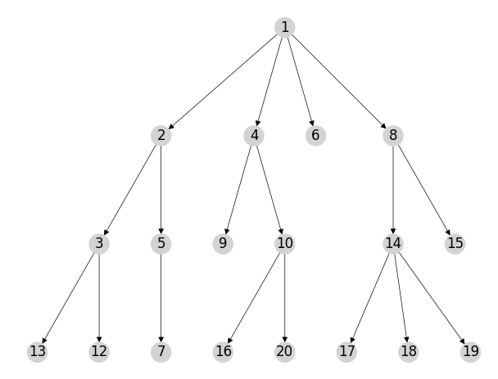
עצים - המשך
עץ – הוא גרף קשיר ללא מעגלים.
שורש - הצומת ברמה הראשונה.
עלה – צומת ללא צאצאים
עומק/רמה (level) של צומת – המרחק של הצומת מן השורש. רמת השורש היא 0.
גובה של צומת (height) – המרחק המירבי מהצומת לעלה המרוחק ביותר. גובה של עלה הוא 0.
גובה העץ – הגובה של השורש.
h = 3
d = 0
d = 2
h = 0

Slide 4
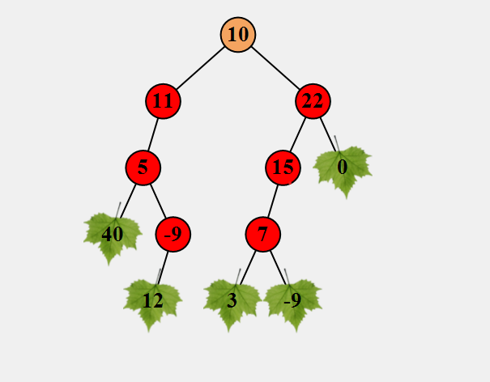
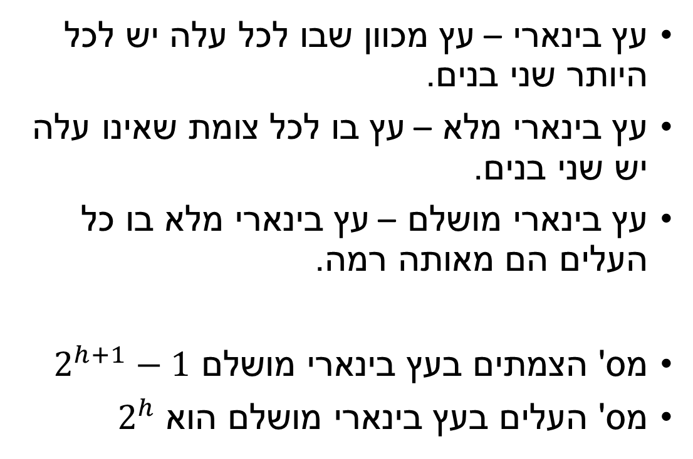
עץ בינארי - הגדרות
קריית חינוך "פארק המדע"
בית לערכים, למצוינות וחדשנות
עץ בינארי – עץ מכוון שבו לכל עלה יש לכל היותר שני בנים.
עץ בינארי מלא – עץ בו לכל צומת שאינו עלה יש שני בנים.
עץ בינארי מושלם – עץ בינארי מלא בו כל העלים הם מאותה רמה.
מס' הצמתים בעץ בינארי מושלם $2^{h+1}−1$
מס' העלים בעץ בינארי מושלם הוא $2^{h}$

Slide 5
עץ בינארי – הגדרות המשך
קריית חינוך "פארק המדע"
בית לערכים, למצוינות וחדשנות
צומת (node)– כל איבר בעץ.
שורש (root) – הצומת ברמה העליונה.
בן (child, son) – צומת עוקב (מתחת).
הורה/אב (fathet/parent) – צומת קודם.
עלה (leaf) – צומת ללא בנים.
חזית – אוסף כל העלים בעץ.
תת עץ שמאלי – העץ שהבן השמאלי הוא השורש שלו (בדומה, תת עץ ימני).
אחים (sibling) – צמתים עם אותו אב.
אב קדמון (ancestor) – הוא הצומת הנמצא מעל צומת אחר בעץ ויש ביניהם מסלול.
צאצא (Descendant) צומת הנמצא מתחת לצומת אחר ויש ביניהם מסלול.

Slide 6
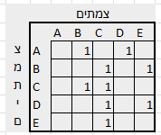
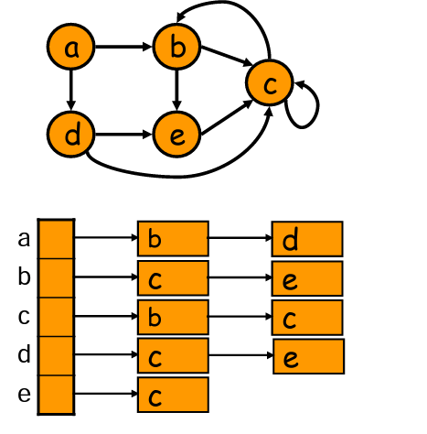
ייצוג גרף בתוכנת מחשב
קריית חינוך "פארק המדע"
בית לערכים, למצוינות וחדשנות
ניתן לייצג מבנה נתונים של גרף במדעי המחשב בדרכים הבאות:
באמצעות חוליות: המייצגות את הצמתים ואילו הקשרים (המצביעים) ביניהם מייצגים את הקשתות.
באמצעות מטריצה שכנויות: בה האינדקסים מייצגים את הצמתים (כל צומת מופיע גם כשורה וגם כעמודה) והערכים בתאים (בוליאני) המצטלבים מייצגים את הקשתות (יש קשת או אין קשת)
באמצעות רשימת שכנויות: רשימה של צמתים, כאשר לכל צומת נשמור את הצמתים אליהם הוא מחובר בקשת.

Slide 7
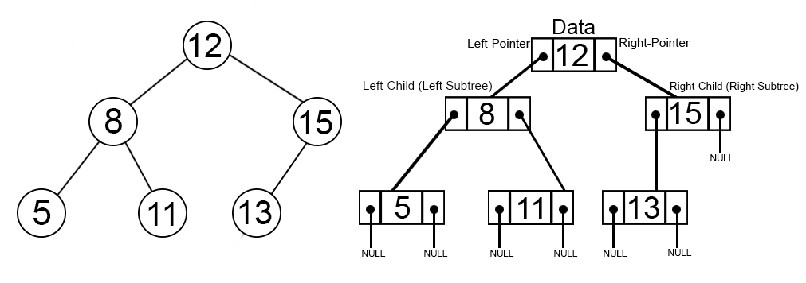
BinNode<T> ייצוג באמצעות חוליות
קריית חינוך "פארק המדע"
בית לערכים, למצוינות וחדשנות
המחלה BinNode<T> הינה למעשה חוליה גנרית עם שני מצביעים, האחד לבן הימני והשני לבן השמאלי.
בנוסף קיים מאפיין הערך value.
באמצעות חוליה זו אנו נבנה עץ בינארי, שערכיו הם כערך החוליה.
המחלקה BinNode נכללת ב Unit4, יחד עם מחלקה גרפית להדפסת עצים.

Slide 8
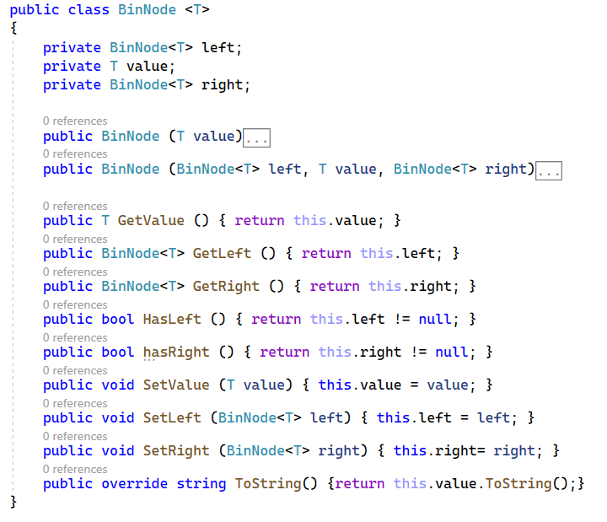
המחלקה BinNode<T>

Slide 9
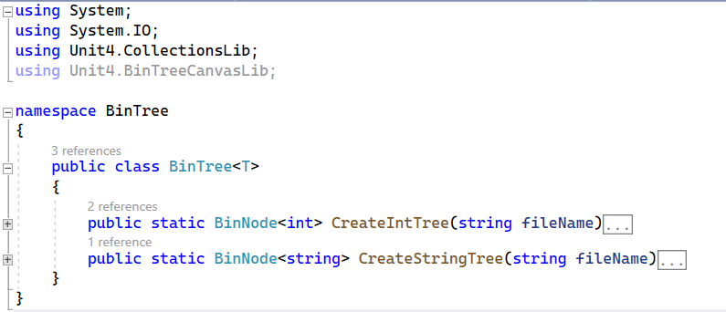
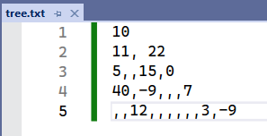
פעולות ליצירת גרף בינארי מקובץ
המחלקה BinTree<T> כוללת פעולות סטטיות לבניית עץ מקובץ טקסט פשוט.
באמצעות מחלקה זו תוכלו לתרגל את האלגורתמים בנושא העצים.
הדפסת העץ נעשית באמצעות המחלקה הגרפית של unit4.

Slide 10
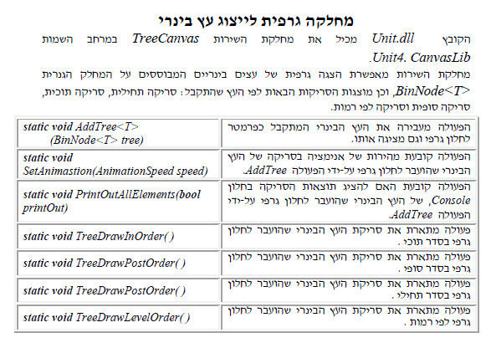
מחלקה גרפית לייצוג עץ בינארי Unit4.BinTreeCanvasLib
קריית חינוך "פארק המדע"
בית לערכים, למצוינות וחדשנות

Slide 11
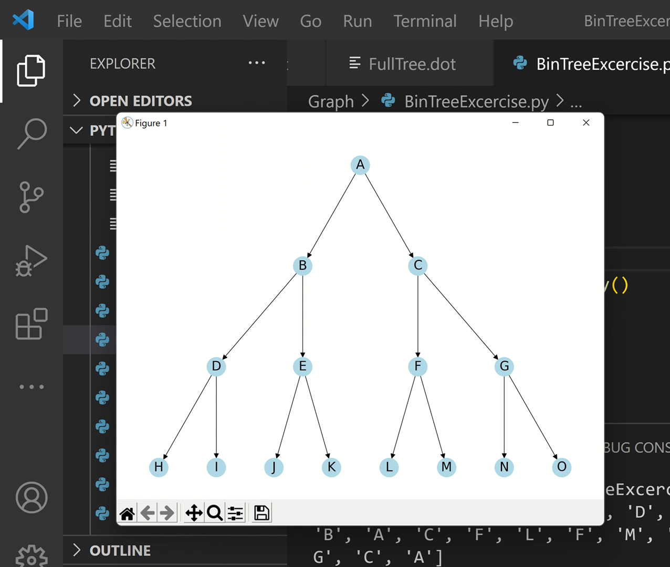
סריקה לעומק תחילה DFS – Depth First Search
קריית חינוך "פארק המדע"
בית לערכים, למצוינות וחדשנות
אלגוריתם סריקה לעומק תחילה הוא אלגוריתם רקורסיבי לסריקה של גרפים בכלל, ועצים בינאריים בפרט.
סדר הסריקה הוא כך (מתחילים בשורש):
אם קיים בן שמאלי ולא ביקרנו בו - עוברים לבן השמאלי. חזרה להתחלה.
אם קיים בן ימני ולא ביקרנו בו - עוברים לבן הימני, חזרה להתחלה.
אם אין בנים – חוזרים לאב למקום ממנו קראנו.

Slide 12
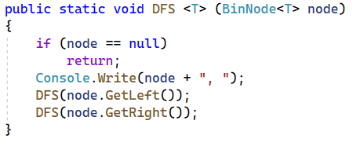
אלגוריתם DFS
קריית חינוך "פארק המדע"
בית לערכים, למצוינות וחדשנות
סיבוכיות זמן ריצה של האלגוריתם : O(n), n – מספר הצמתים

Slide 13
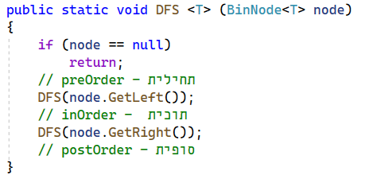
סדר הסריקה
קריית חינוך "פארק המדע"
בית לערכים, למצוינות וחדשנות
בסריקה לעומק אנחנו מגדירים שלושה סוגי סריקה:
סריקה תחילית – PreOrder
סריקה תוכית – InOrder
סריקה סופית – PostOrder
ההבדל בין הסריקות הוא במקום בו אנו מדפיסים (או מבצעים חישוב אחר) על הצומת.

Slide 14
סדר הסריקה
קריית חינוך "פארק המדע"
בית לערכים, למצוינות וחדשנות
preOrder =
inOrder =
postOredr =
שאלה: כיצד ניתן לבנות מתוצאות הסריקה את העץ חזרה ?

Slide 15
תרגילים – פעולות סטטיות לביצוע על עץ int
הפעולה | תיאור
 | התקן את הממשקים הנדרשים. צור קובץ עם עץ <int> בעל שלוש רמות לבחירתך. הדפס את העץ באמצעות הספריה הגרפית.
DFS | פעולה המקבלת עץ (שורש - חוליה בינרית) ומחזירה תור עם סדר הערכים בסריקה תחילית
DFS_count | הפעולה סופרת את מספר הצמתים בעץ.
DFS_FindMax | הפעולה מחזירה את ערך הצומת הגבוה ביותר בעץ.
DFS_FindMaxLeaf | הפעולה מחזירה את ערך העלה הגבוה ביותר בעץ.
DFS_depth | הפעולה מחזירה את עומק העץ
DFS_sum_of_nodes | הפעולה סוכמת את כל הערכים של צמתי העץ.
DFS_sum_of_leaves | הפעולה סוכמת את כל הערכים של עלי העץ.
DFS_IsAllEven | הפעולה מחזירה true אם כל העלים זוגיים
DFS_SortSons | הפעולה מקבלת עץ ומסדרת את כל העלים כך שהעלה הקטן יהיה מצד ימין.

Slide 16
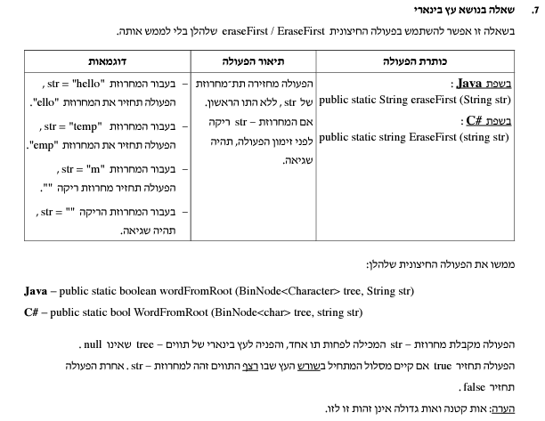
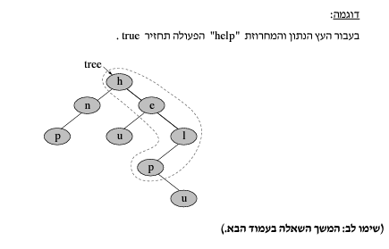
בגרות 2022

Slide 17
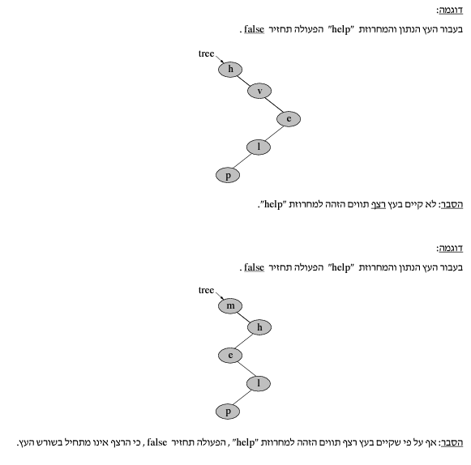
בגרות 2022 - המשך

Slide 18
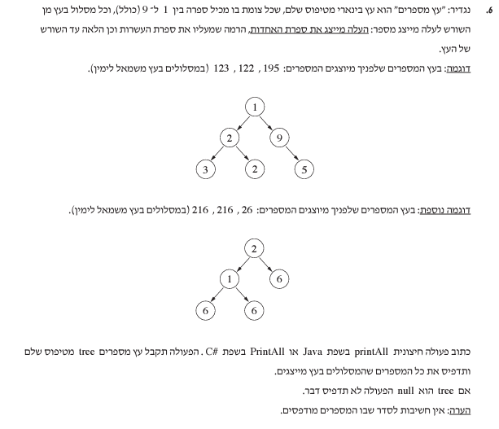
בגרות 2020

Slide 19
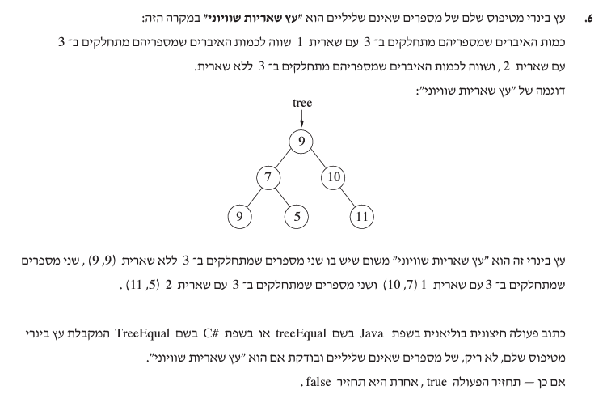
בגרות 2020 מועד מיוחד

Slide 20
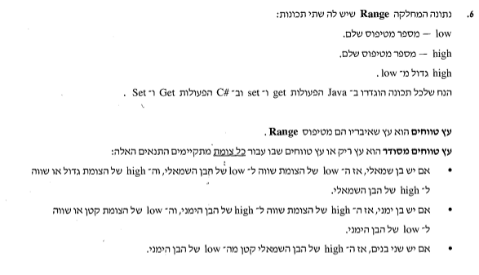
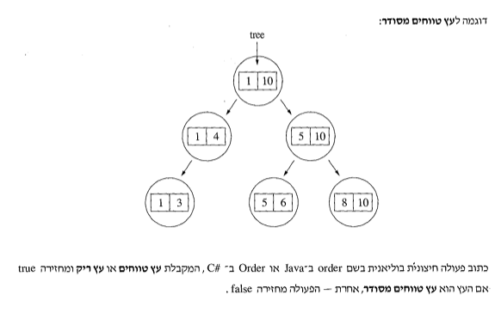
בגרות 2019

Slide 21
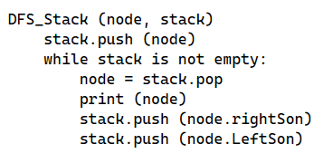
סריקה לעומק מחזורית Iterative DFS
האלגוריתם הרקורסיבי DFS עושה שימוש (כמו כל רקורסיה) במחסנית זמן ריצה כדי לאחסן את המשתנים בכל קריאה רקורסיבית, ולאחזר אותם בעת החזרה לאחור במהלך הסריקה.
ניתן לדמות את פעולת הרקורסיה באמצעות מחסנית Stack, אשר מחליפה את מחסנית זמן הריצה. בדרך זו אנו יכולים לבצע סריקה לעומק באמצעות אלגוריתם איטרטיבי (לולאה ולא רקורסיה).

Slide 22
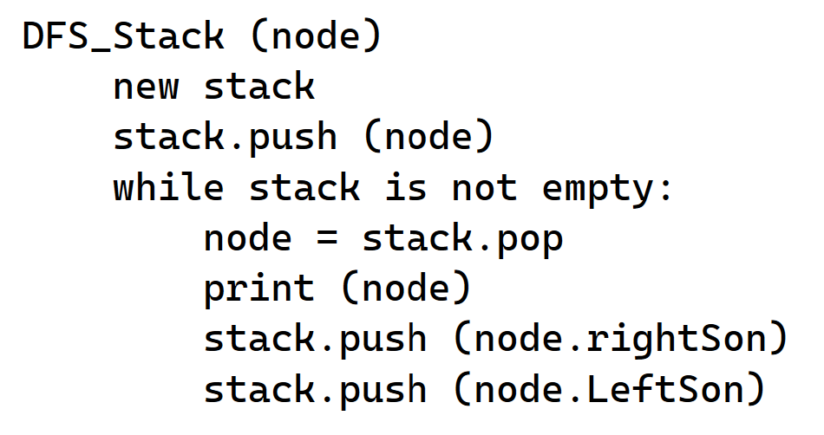
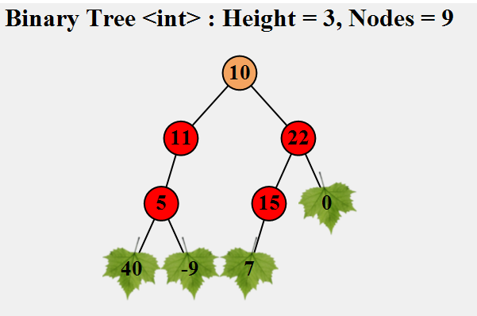
פעולת המחסנית ב DFS
Stack

Slide 23
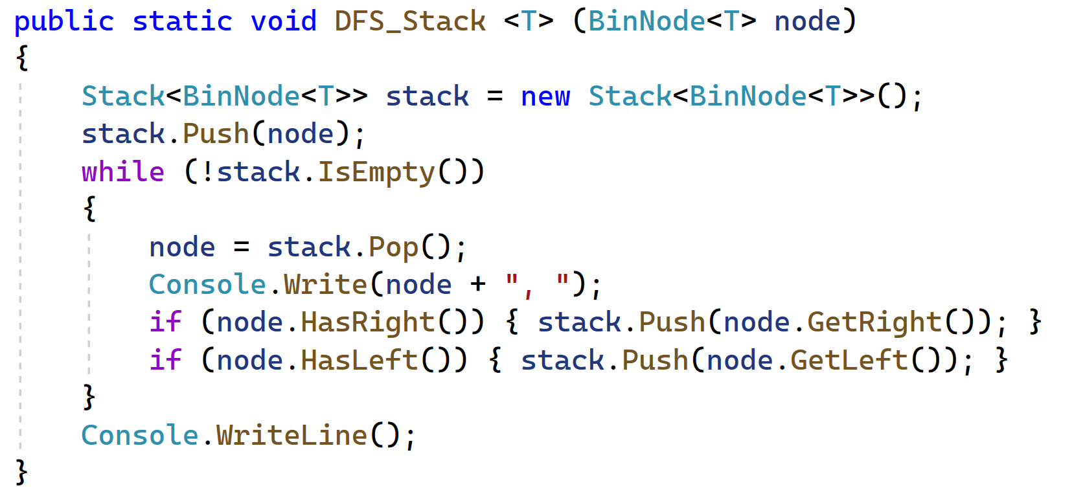
הפעולה DFS_Stack
העזר בפסאודו קו להשלמת הפעולה ב C#.

Slide 24
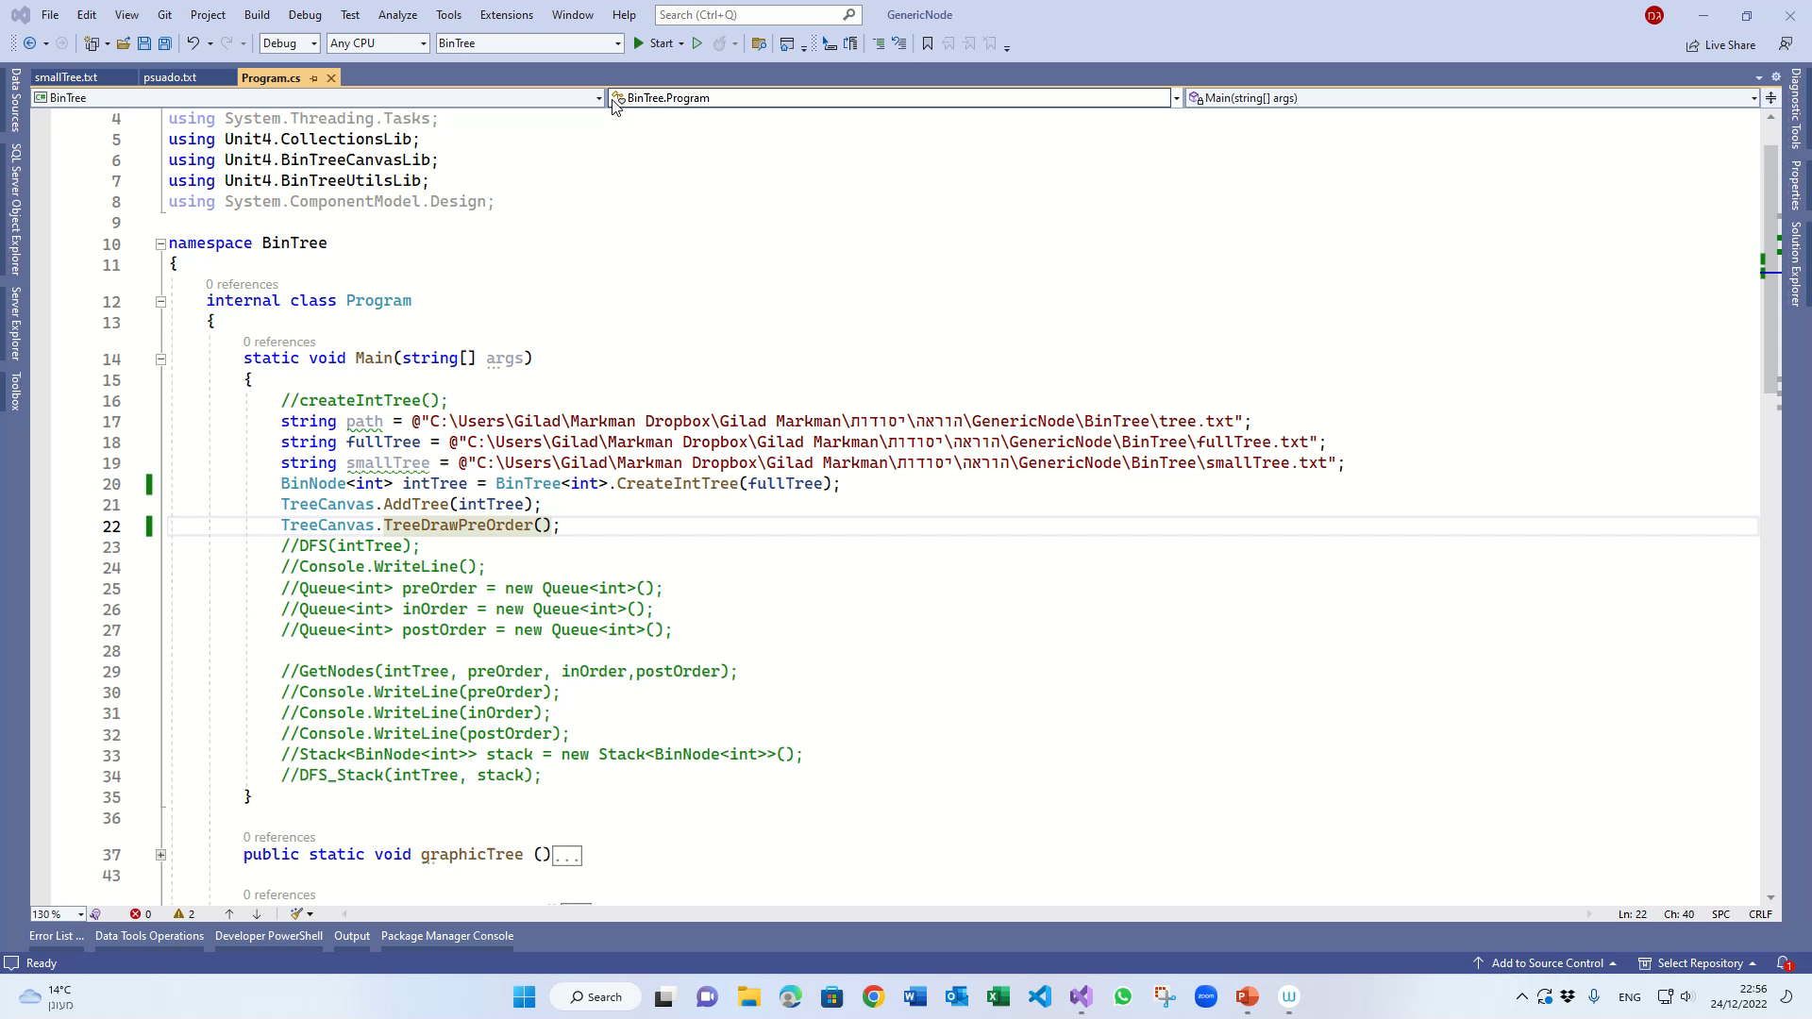
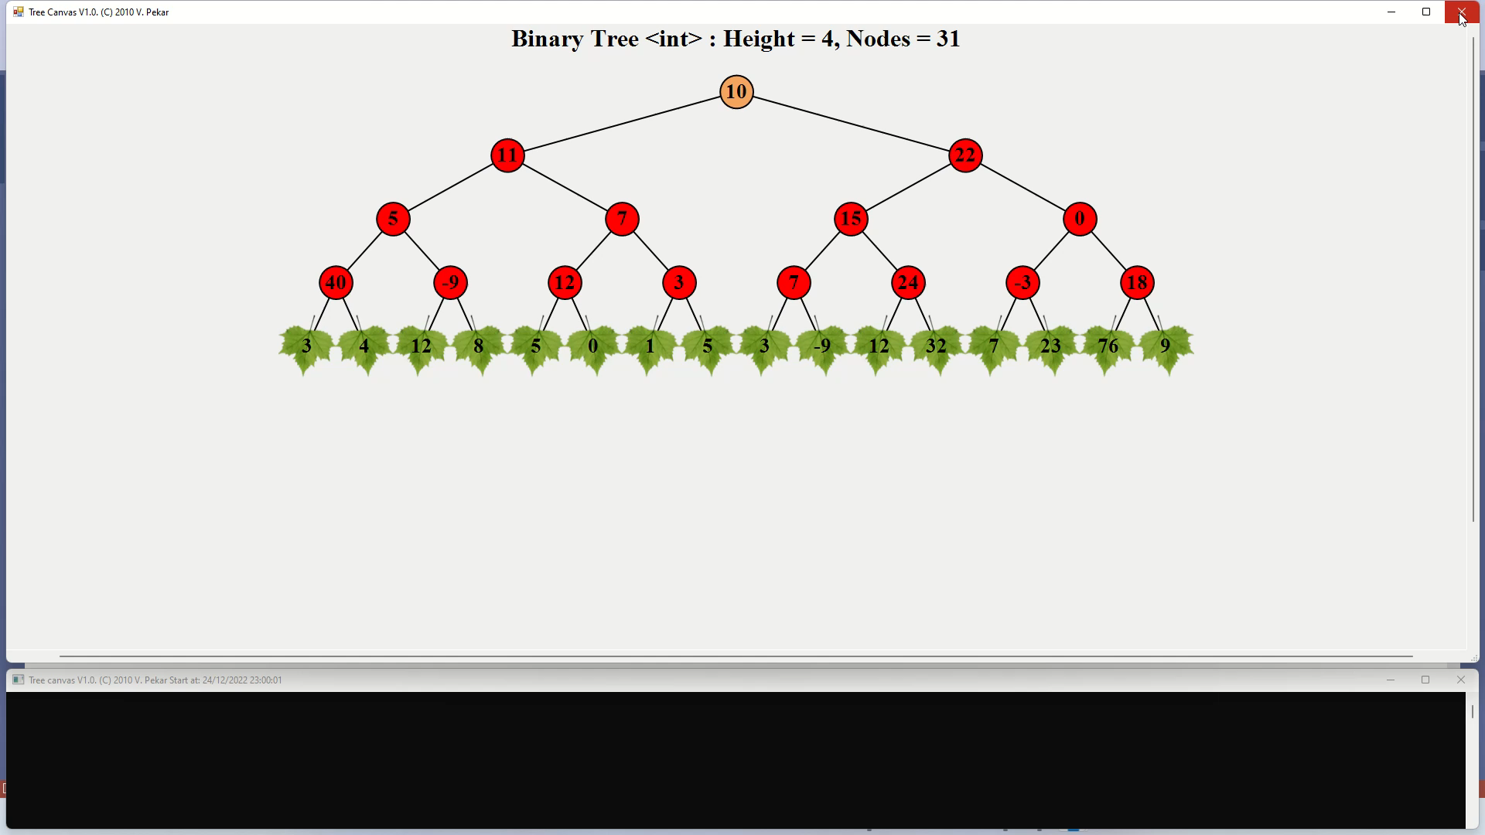
סריקה לרוחב תחילה - BFS
אם נחליף את המחסנית בתור באלגוריתם של סריקה לעומק איטרטיבי, נקבל סריקה בסדר שונה – סריקה לרוחב תחילה.
כפי שניתן לראות סריקה לרוחב מבוצעת לפי רמות או לפי המרחק מן הצומת ממנה התחלנו. קודם נסרקים הקרובים ואחר כך הרחוקים.

Slide 25
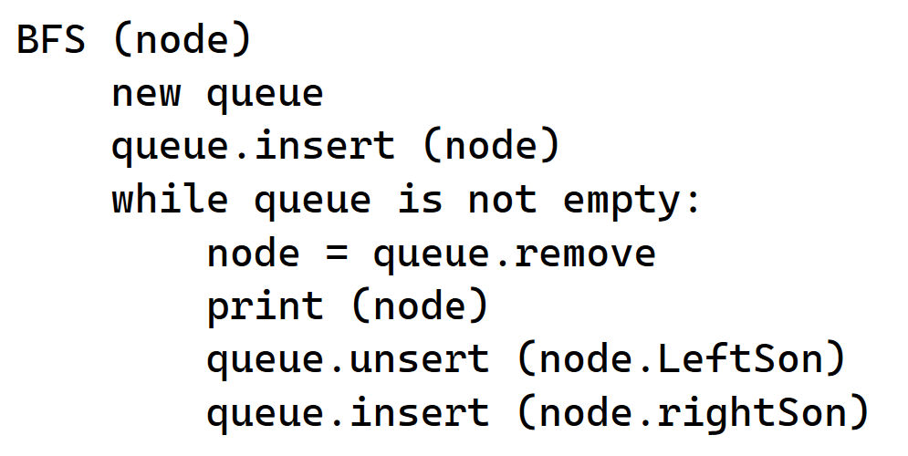
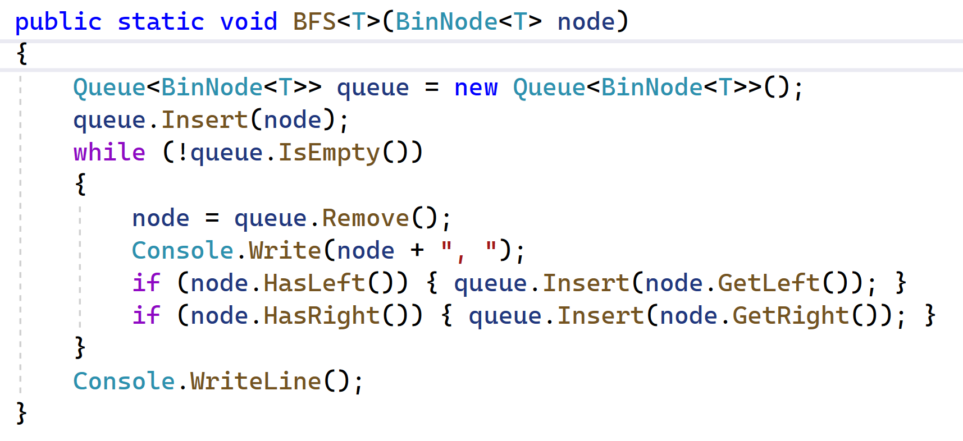
סריקה לרוחב תחילה - BFS
כתבו פעולה הסורקת את הגרף לפי BFS, ומדפיסה את רשימת הצמתים.

Slide 26
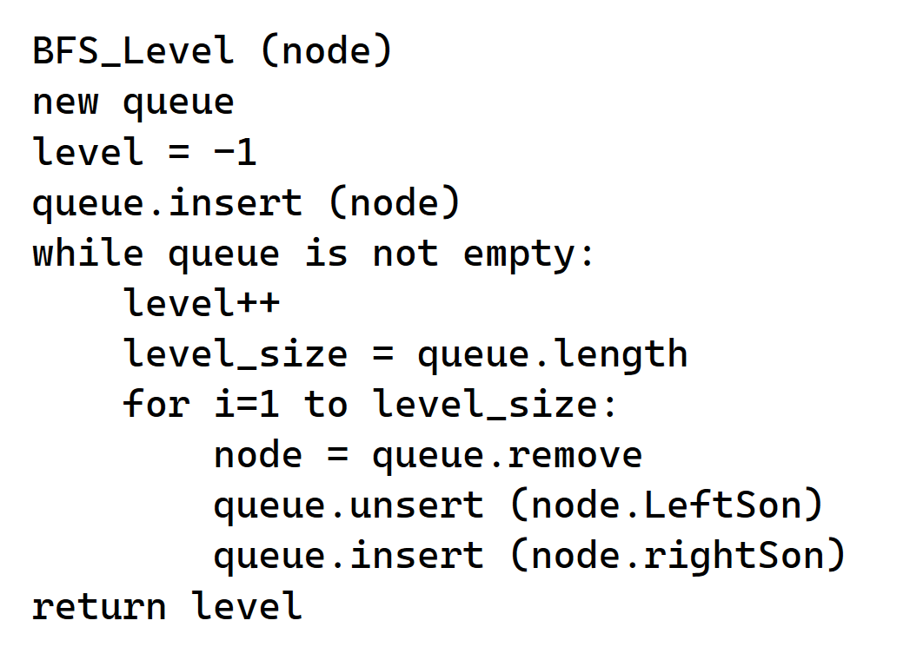
מציאת גובה העץ - BFS
מעקב אחר רמות ב DFS מסתמך על העובדה הבאה: בתחילת של סריקה של כל רמה מספר הצמתים בתור שווה למספר הצמתים ברמה !
נשמור במשתנה level_size את מספר הצמתים בכל רמה בתחילת רמה.
נעבור על level_size צמתים ונדע שסיימנו את הרמה.
נעדכן שוב את משתנה level_size לפי מספר הצמתים בתחילת סריקה של הרמה הבאה.

Slide 27
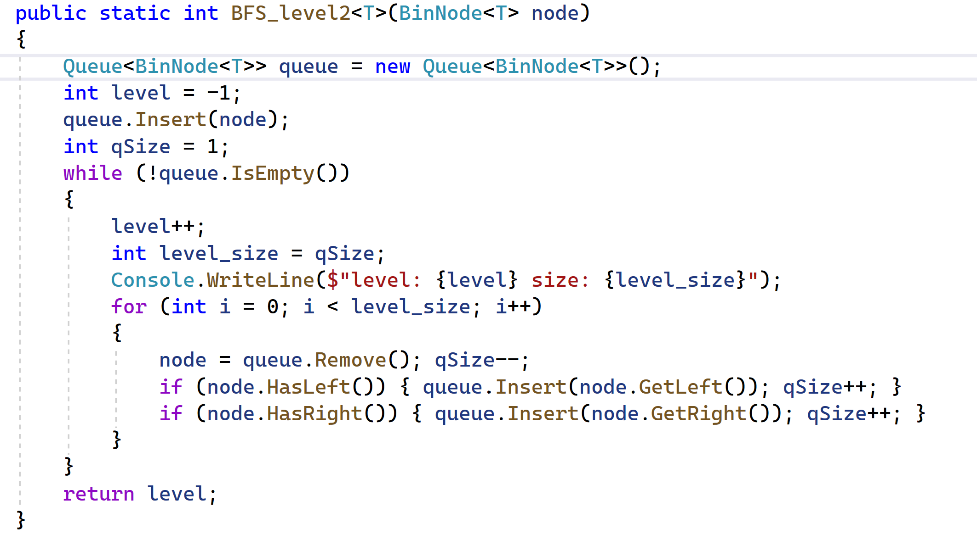
מציאת גובה העץ – BFS כיתבו את האלגוריתם
שימו לב: אין לממשק תור שלנו פעולה המחזירה את מספר המשתנים. נסה לשמור משתנה qSize במהלך הריצה של האלגוריתם ובו מתעדכן גודל התור בכל רגע.

Slide 28
תרגילים – סריקה לרוחב
הפעולה | תיאור
BFS | כיתבו את הפעולה BFS המקבלת עץ בינארי <T> ומחזירה את רשימת העלים בסריקה לרוחב
BFS_Height | כיתבו פעולה המקבלת עץ בינארי ומחזירה את גובה העץ באמצעות סריקה לרוחב.
BFS_SumOfLevel | כיתבו פעולה המקבלת עץ בינארי ורמה ומחזירה את סכום הצמתים ברמה.
BFS_Multiple | כיתבו פעולה המקבלת עץ בינארי ומשנה את ערכיו כך: הערכים ברמה 0 יוכפלו ב 1, ברמה 1 יוכפלו ב-10, ברמה 2 יוכפלו ב- 100 וכד ...
BFS_NodeLevel | כיתבו פעולה חיצונית המקבלת עץ בינארי של מספרים שלמים וערך כלשהו המופיע בעץ, ומדפיסה את הרמה בה מופיע הערך (שאלה 41 בספר)
BFS_evenLevels | כיתבו פעולה חיצונית המקבלת עץ בינארי של מספרים שלמים ומדפיסה את הצמתים ברמות הזוגיות של העץ, לפי סדר הופעתם מימין לשמאל (שאלה 40 בספר)

